Slide 1
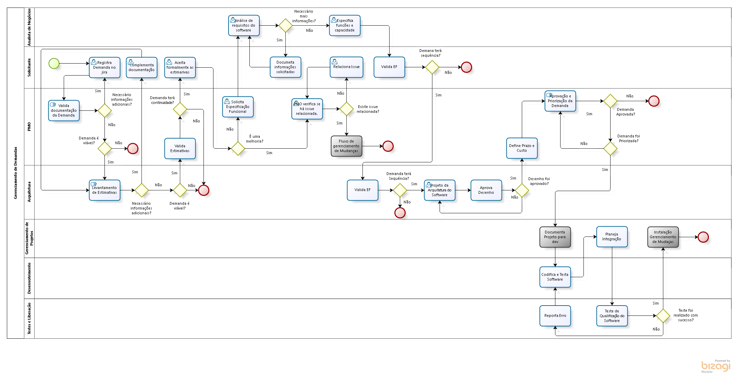
Validação Auditoria x Desenho AI1, AI2, AI3 e AI4
AI1 - Nconf-01 / AI2 - Nconf-01
AI4 - Nconf-01 -02
AI1 - Nconf-02
AI1 - Nconf-03
AI3 - Nconf-01
AI2 - Nconf-02
AI4 - Nconf-03
AI2 - Nconf-03

